Slide 1
 |  | 1. |  | 8.
 | 2.
 |  | 3.
4.
 |  |  | 5.
 |  |  | 6.
 |  | 7.

Slide 2
 |  | 1. м | о | 8. р | а | л | ь
 | 2.
 |  | 3.
4.
 |  |  | 5.
 |  |  | 6.
 |  | 7.

Slide 3
 |  | 1. м | о | 8. р | а | л | ь
 | 2. о | б | щ | е | с | т | в | о
 |  | 3.
4.
 |  |  | 5.
 |  |  | 6.
 |  | 7.

Slide 4
 |  | 1. м | о | 8. р | а | л | ь
 | 2. о | б | щ | е | с | т | в | о
 |  | 3. к | у | л | ь | т | у | р | а
4.
 |  |  | 5.
 |  |  | 6.
 |  | 7.

Slide 5
 |  | 1. м | о | 8. р | а | л | ь
 | 2. о | б | щ | е | с | т | в | о
 |  | 3. к | у | л | ь | т | у | р | а
4. п | а | т | р | и | о | т | и | з | м
 |  |  | 5.
 |  |  | 6.
 |  | 7.

Slide 6
 |  | 1. м | о | 8. р | а | л | ь
 | 2. о | б | щ | е | с | т | в | о
 |  | 3. к | у | л | ь | т | у | р | а
4. п | а | т | р | и | о | т | и | з | м
 |  |  | 5. и | г | р | а
 |  |  | 6.
 |  | 7.

Slide 7
 |  | 1. м | о | 8. р | а | л | ь
 | 2. о | б | щ | е | с | т | в | о
 |  | 3. к | у | л | ь | т | у | р | а
4. п | а | т | р | и | о | т | и | з | м
 |  |  | 5. и | г | р | а
 |  |  | 6. л | и | ч | н | о | с | т | ь
 |  | 7.

Slide 8
 |  | 1. м | о | 8. р | а | л | ь
 | 2. о | б | щ | е | с | т | в | о
 |  | 3. к | у | л | ь | т | у | р | а
4. п | а | т | р | и | о | т | и | з | м
 |  |  | 5. и | г | р | а
 |  |  | 6. л | и | ч | н | о | с | т | ь
 |  | 7. о | б | я | з | а | н | н | о | с | т | и

Slide 9
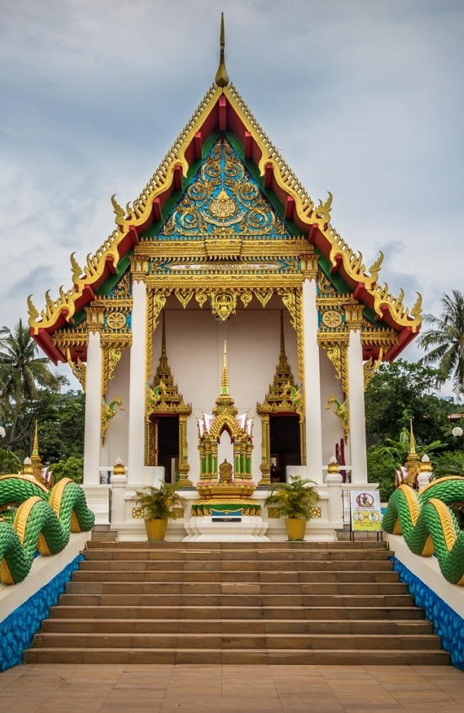
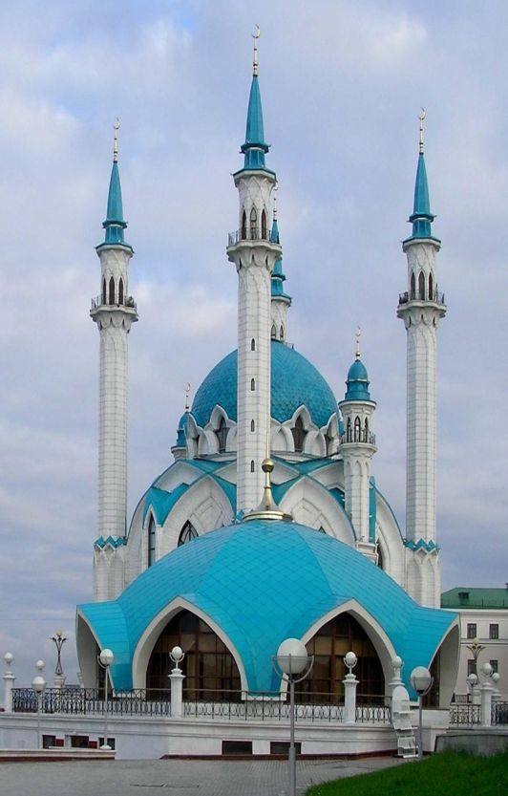
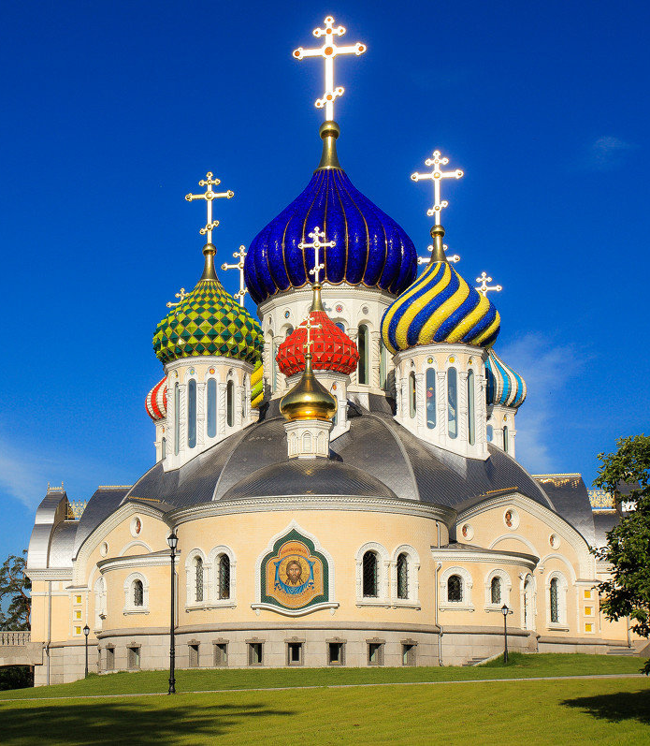
Религия как одна из форм культуры

Slide 10
План урока
1. Особенности религиозной веры.
2. Роль религии в жизни общества
3. Религиозные организации и объединения.
4. Свобода совести, свобода вероисповедания.

Slide 11
Проблемные вопросы
Почему человек верит в возможность вмешательства сверхъестественных сил в свою жизнь?
Почему активное развитие науки не уменьшает количество верующих в стране?
Какова роль религии в жизни общества?

Slide 12
Религия
(от лат. religio – святыня) – совокупность представлений, основанных на вере в существование высших сил и существ (Бога и богов), а также соответствующее поведение и специфические действия.

Slide 13
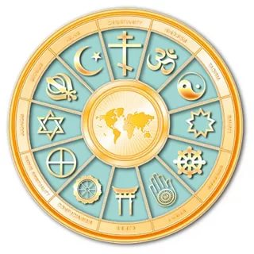
Как и почему возникли различные верования, пытались объяснить не только представители церкви, но и светские мыслители, многие из которых были неверующими.

Slide 14
Почему активное развитие науки, распространение научных знаний не уменьшает число верующих?

Slide 15
1. Особенности религиозной веры:
таинственная связь между человеком и Богом,
поклонение этим силам,
вера,
Особые ритуалы, обряды (вершина обрядовых действий – молитва)

Slide 16
2. Роль религии в жизни общества
таблица «Функции религии»
Функция религии | Ее сущность
1. Регулятивная | Регулирует поведение людей
2. Воспитательная | Воспитывает человека
3. Мировоззренческая | Дает ответ на вечные человеческие вопросы
4. Психологическая | Снимает тяжелое психологическое состояние человека
5. Коммуникативная | Способна избавить человека от одиночества
6. Интегративная | Объединяет общество или порождает вражду

Slide 17
3. Религиозные организации и объединения
ЦЕРКОВЬ |  | СЕКТА
организации, построенные вокруг яркого религиозного лидера

Slide 18
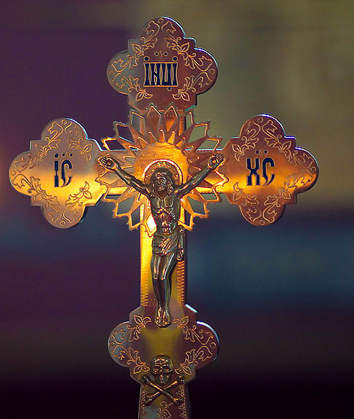
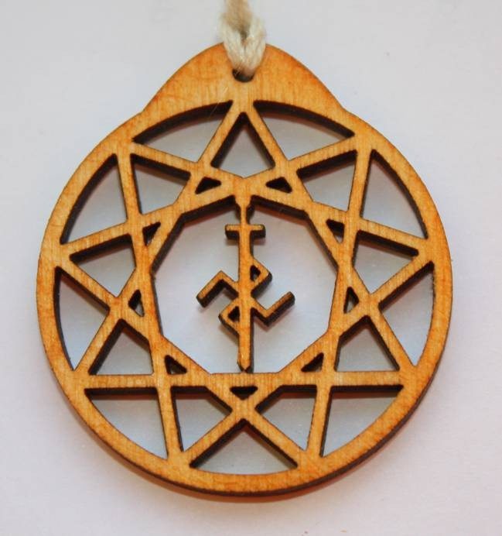


4. Свобода совести, свобода вероисповедания
Ислам
Старообрядчество
Православное христианство
Буддизм

Slide 19
4. Свобода совести, свобода вероисповедания
Ст. 28 Конституции РФ
Каждому гарантируется свобода совести, свобода
вероисповедания, включая право исповедовать
индивидуально или совместно с другими любую религию
или не исповедовать никакой, свободно выбирать,
иметь и распространять религиозные и иные убеждения
и действовать в соответствии с ними.

Slide 20
4. Свобода совести, свобода вероисповедания
Атеизм
(от греч. atheos — отрицание бога) — система взглядов и
убеждений, отрицающая существование бога (божеств)
и отвергающая всякую религию.

Slide 21
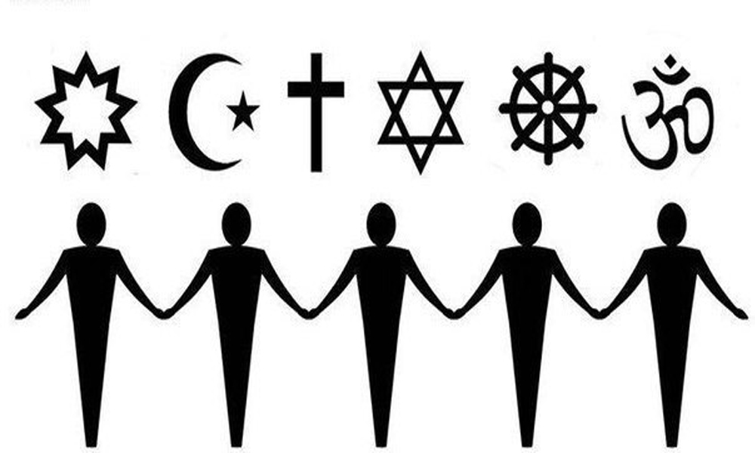
4. Свобода совести, свобода вероисповедания
Ведущей гарантией обеспечения права на свободу совести является конституционно закрепленный принцип равенства граждан независимо от их отношения к религии.

Slide 22
Подведем итоги
Каково значение религии в жизни общества?

Slide 23
Синквейн
РЕЛИГИЯ
2 прилагательных
3 глагола
фраза
синоним

Slide 24
Рефлексия
сегодня я узнал...
было трудно…
я понял, что…
я научился…
я смог…
было интересно узнать, что…
меня удивило…
мне захотелось… и т.д.

Slide 25
Домашнее задание
1. Прочитать § 12 учебника
Задание на выбор:
2. Задание 1 рубрики «В классе и дома» на с. 101 учебника
3. Заполнить таблицу «Мировые религии»

Slide 26
Поблагодарите друг друга за хорошую работу!
И я вас благодарю:
мне было с вами интересно!

